Slide 1






CHÀO MỪNG QUÝ THẦY CÔ VỀ DỰ GIỜ LỚP 2A
Toán:
Bài 22: Bài toán liên quan đến phép cộng
Giáo viên: PHẠM THỊ HƯƠNG

Slide 2




Khôûi ñoäng

Slide 3
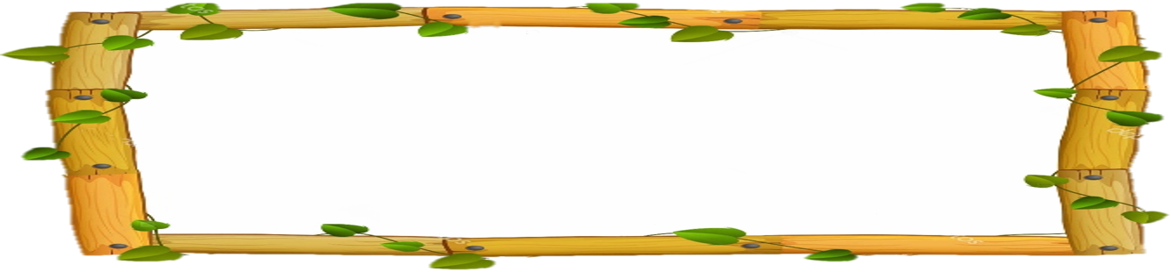
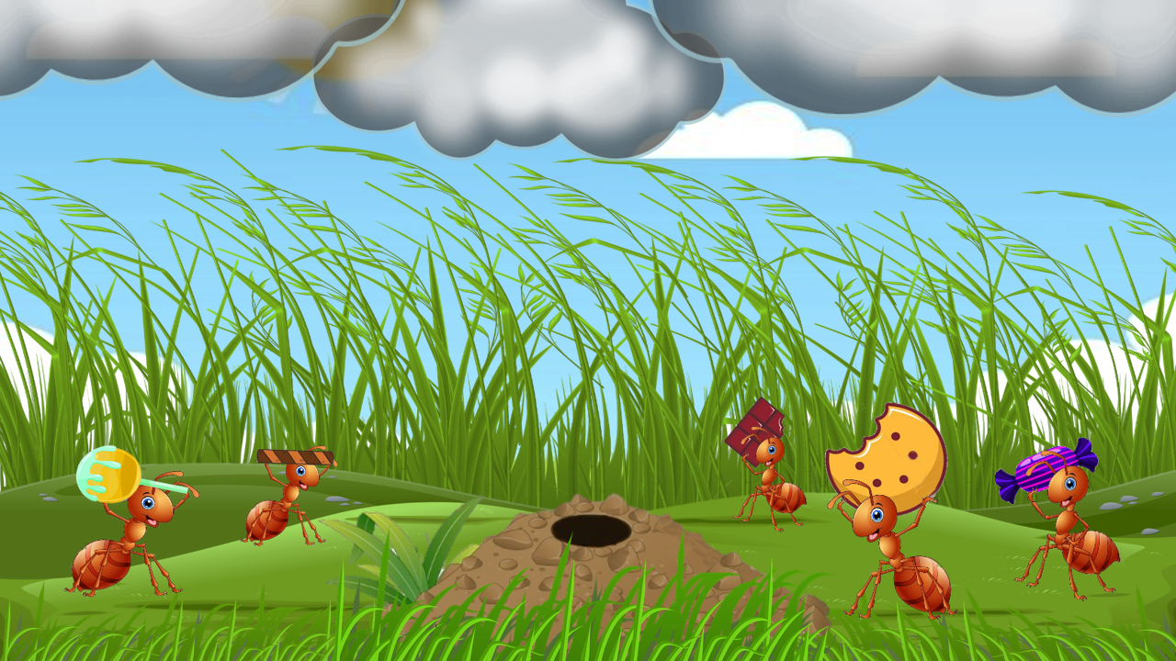
LỜI MỜI CHƠI

Slide 4
HÌNH THÀNH KIẾN THỨC

Slide 5

Bài toán:
An có 5 bông hoa. Bình có 4 bông hoa. Hỏi hai bạn có tất cả bao nhiêu bông hoa?
An có: 5 bông hoa
Bình có: 4 bông hoa
?
Có tất cả bông hoa

Slide 6
An có 5 bông hoa. Bình có 4 bông hoa. Hỏi hai bạn có tất cả bao nhiêu bông hoa?
Bài giải:
Hai bạn có tất cả số bông hoa là:
4 + 5 = 9 (bông)
Đáp số: 9 bông hoa.

Slide 7
Bài 1: Long có 10 chiếc bút màu. Bảo có 9 chiếc bút màu. Hỏi hai bạn có tất cả bao nhiêu chiếc bút màu?
Long có: 10 chiếc bút màu
Bảo có: 9 chiếc bút màu
Có tất cả chiếc bút màu
?
Thảo luận nhóm

Slide 8
Bài 1: Long có 10 chiếc bút màu. Bảo có 9 chiếc bút màu. Hỏi hai bạn có tất cả bao nhiêu chiếc bút màu?
Bài giải:
Hai bạn có tất cả số chiếc bút màu là:
?
?
?
=
19
10
?
9
+
(chiếc)
Đáp số: chiếc bút mực.
?
19

Slide 9
Bài 2: Trong phòng máy có 9 bộ máy tính, người ta mang thêm vào 3 bộ nữa. Hỏi trong phòng đó có tất cả bao nhiêu bộ máy tính?
Có: bộ máy tính
9
?
3
Thêm: bộ máy tính
?
Có tất cả bộ máy tính
?

Slide 10
Bài 2: Trong phòng máy có 9 bộ máy tính, người ta mang thêm vào 3 bộ nữa. Hỏi trong phòng đó có tất cả bao nhiêu bộ máy tính?
Bài giải:
Trong phòng đó có tất cả số bộ máy tính là:
?
?
?
=
12
9
?
3
+
(bộ)
Đáp số: bộ máy tính.
?
12

Slide 11
HOẠT ĐỘNG VẬN DỤNG

Slide 12
Ví dụ: Em có 8 quyển vở. Mẹ mua thêm cho em 5 quyển vở nữa. Hỏi em có tất cả bao nhiêu quyển vở?

Slide 13

Thứ sáu ngày 14 tháng 10 năm 2022
Môn: Toán
BÀI TOÁN LIÊN QUAN ĐẾN PHÉP CỘNG
Dặn dò:
- Tìm những tình huống thực tế
- Chuẩn bị bài tiếp theo

Slide 14




CHÀO TẠM BIỆT
Các em

